Slide 1


Использование технологии М.И. Родиной в работе с детьми раннего возраста.
Сергеева Оксана Александровна
Воспитатель
«Детский сад №9 комбинированного вида»

Slide 2

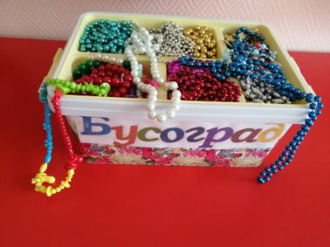
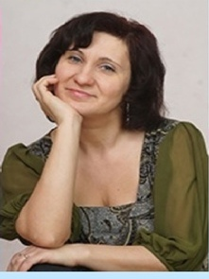
Бусы — это не только элементы украшения, соответствующие тому или иному костюму, бусы — это и полет вашей фантазии, а для ребенка — это еще и доступный и эстетически притягательный материал. Данную методику разработала Майя Ивановна Родина, известный педагог, музыкант, почетный работник общего образования РФ. Автор системы работы с детьми по театрализованной деятельности и руководитель театральной студии «Кукляндия» (Санкт-Петербург). Разработала систему игр и творческих упражнений с бусами для дошкольников.

Slide 3
Применение данной технологии «Бусоград» способствует:
Обогащение и активизирование словаря ребенка;
Создане релаксирующего эффекта;
Развитие речевого дыхания;
Развитие мелкой моторики;
Формирование навыков пространственной ориентировки;
Совершенствование сенсорных эталонов;
Развитие психических процессов (мышление, внимание, память); Развитие творчества (воображение, фантазия и др.);
Развитие индивидуальных качеств ребенка (умение работать в коллективе, быть самостоятельными в выборе решений, быть сдержанными, доброжелательными и т. д.)

Slide 4
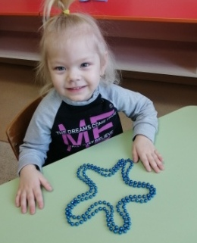
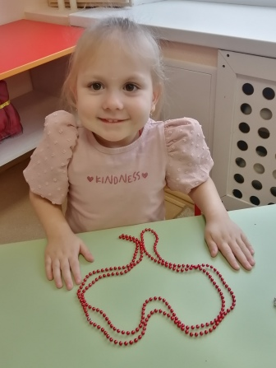
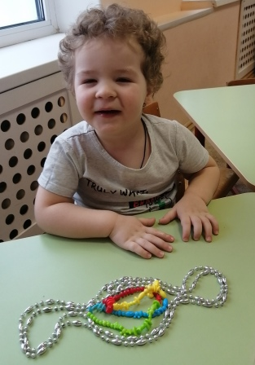
Помимо этого ребенок на практике постигает такие понятия, как цвет, форма, размер. Очень важно, что благодаря всему этому, развиваются и речевые способности ребенка.
В методической разработке М. И. Родиной, указывается, что, благодаря применению в работе с детьми техники «Бусоград», дети «быстрее начинают чисто и выразительно говорить».
Использование методики по возрасту неограниченно, так как выкладывать различные образы, придумывать о них сказочные истории будет интересно всем и старшим и младшим.

Slide 5
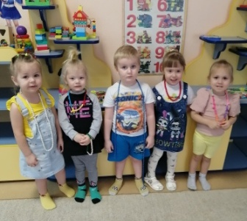
О дидактической пользе бус можно написать много. Важно хотя бы раз дать детям попробовать поиграть с бусами и мы увидим, как наши неутомимые малыши замолкают, сосредоточенно выкладывая из бус свой «шедевр» , как они ловко перебирают пальцами бусы разных размеров и какое удовольствие от этого получают!

Slide 6
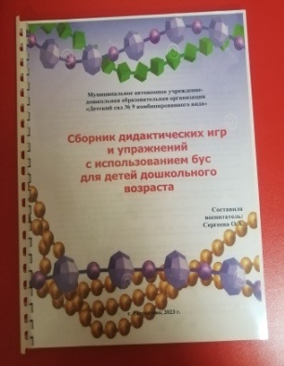
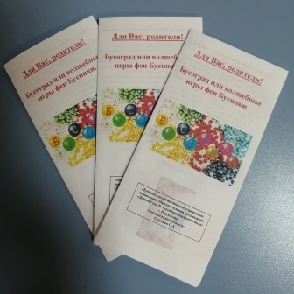

Slide 7
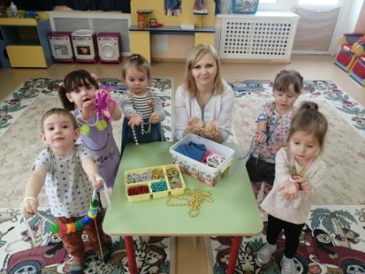
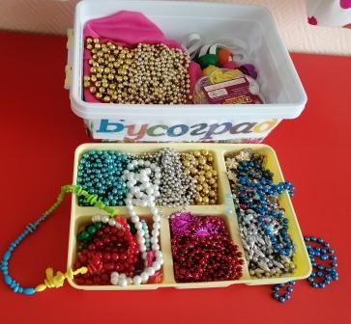

Slide 8
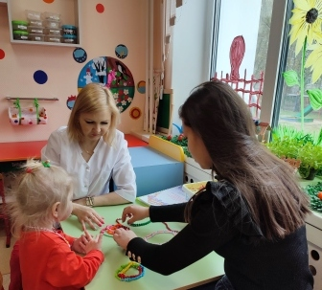
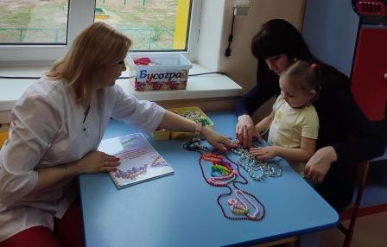
Консультации с родителями

Slide 9
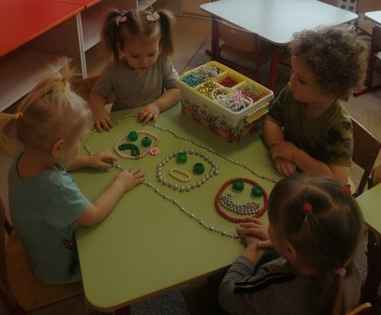
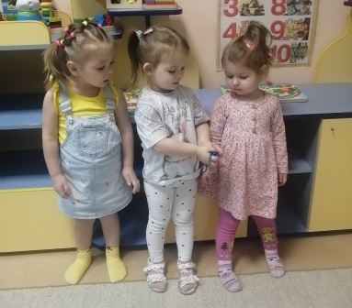
Социально-коммуникативное развитие
Цель: повысить творческую активность детей, пробудить фантазию, поднять настроение, развивать собранность, внимательность, умение управлять своими эмоциями и действиями, развивать навыки коллективной и слаженной деятельности.
«Расскажи о настроении»
«Бусинки идут к…»

Slide 10
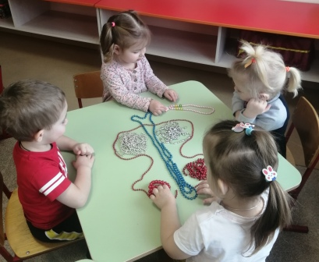
«Совместное рисование»

Slide 11
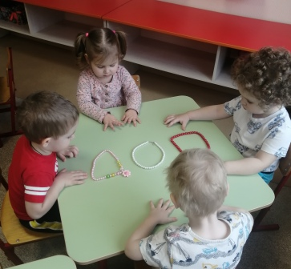
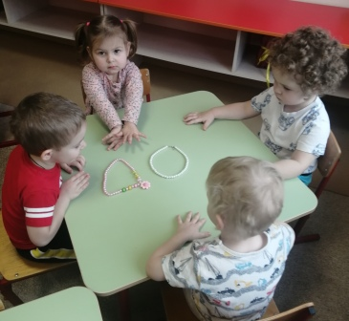
Познавательное развитие
способствует:
- развитию интересов детей, любознательности и познавательной мотивации;
- формированию познавательных действий, становлению сознания;
- развитию воображения и творческой активности;
- формированию первичных представлений о себе, других людях, объектах окружающего мира, о свойствах и отношениях объектов окружающего мира (форме, цвете, размере, материале, звучании, ритме, темпе, количестве, числе, части и целом, пространстве и времени, движении и покое, причинах и следствиях и др.).
«Что изменилось?»

Slide 12
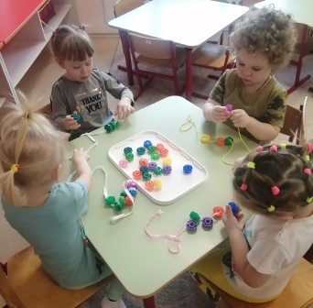
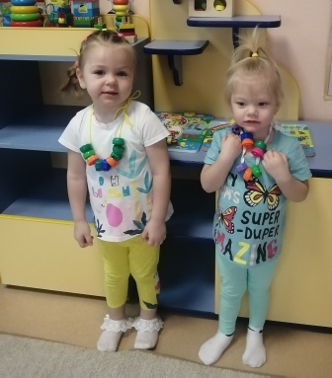
«Собери бусы»

Slide 13
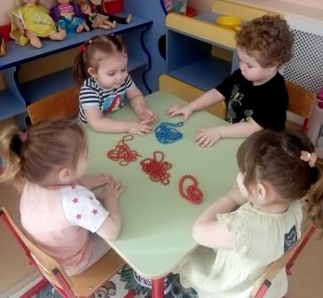
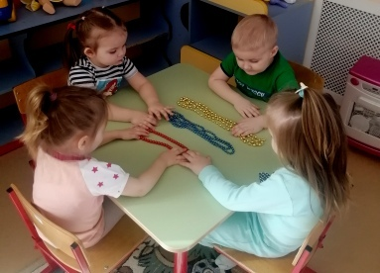
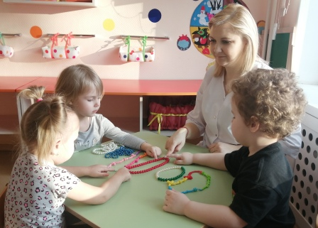
«Сравни улиток»
(одна, много)
«Какая дорожка длиннее?» (короче)
«Какой цвет?»

Slide 14
Речевое развитие
Применение технологии «Бусоград» в рамках речевого развития способствует:
- обогащению активного словаря;
-приобретению детьми положительного опыта коммуникации;
-развитию лексико-грамматических средств речи в рамках определенных лексических тем;
-развитию речевого творчества;
- развитию звуковой и интонационной культуры речи, фонематического слуха;
- знакомству с книжной культурой, детской литературой, понимание на слух текстов различных жанров детской литературы;
формированию звуковой аналитико-синтетической активности как предпосылки обучения грамоте;
автоматизации и дифференциации звуков в ходе игры;
--формированию пространственной ориентации;
- развитию сенсорных представлений;
- тренировке тонких дифференцированных движений пальцев и кистей рук.

Slide 15
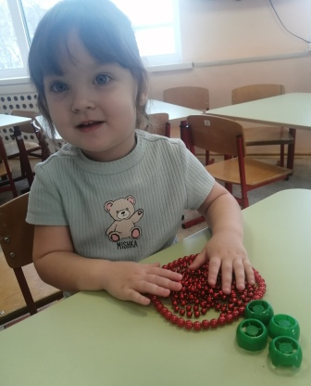
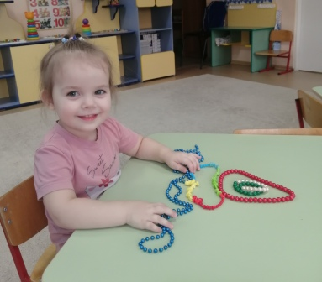
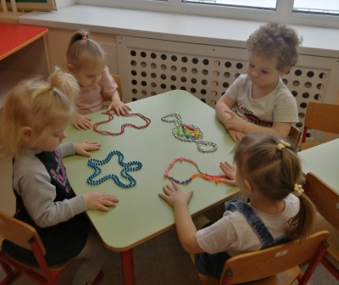
«Нарисуй и расскажи»

Slide 16
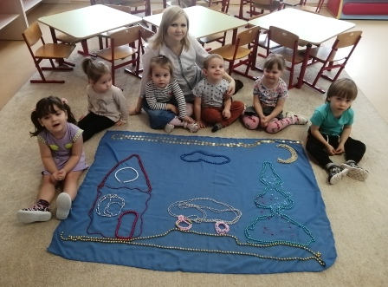
«Обыгрывание рисунков»

Slide 17
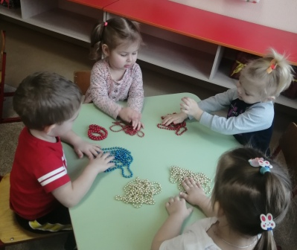
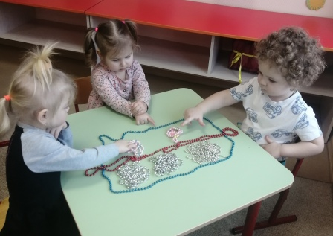
Художественно-эстетическое развитие
Применение технологии «Бусоград» в рамках художественно-эстетического развития способствует:
- становлению эстетического отношения к окружающему миру;
- формированию элементарных представлений о видах искусства;
- восприятию музыки, художественной литературы, фольклора;
- стимулированию сопереживания персонажам художественных произведений; реализацию самостоятельной творческой деятельности детей (изобразительной, конструктивно-модельной, музыкальной и др.).
«Нарисуй по цвету»
«Повтори узор»

Slide 18
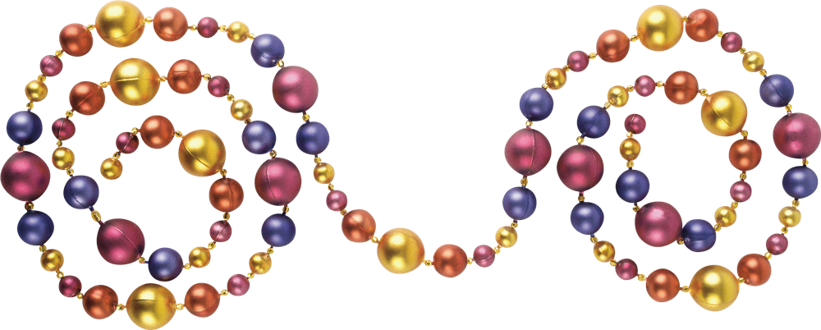
Физическое развитие
Применение технологии «Бусоград» в рамках физического развития способствует:
- приобретению опыта в следующих видах деятельности детей: двигательной, в том числе связанной с выполнением упражнений, направленных на развитие таких физических качеств, как координация и гибкость;
- правильному формированию опорно-двигательной системы организма, развитию равновесия, координации движения, крупной и мелкой моторики обеих рук, а также с правильным, не наносящим ущерба организму, выполнением основных движений;
- развитию способности к двигательной импровизации, двигательной находчивости, способности координировать действия при совместном решении двигательных задач;
- овладению подвижными играми с правилами;
- становлению целенаправленности и саморегуляции в двигательной сфере.

Slide 19
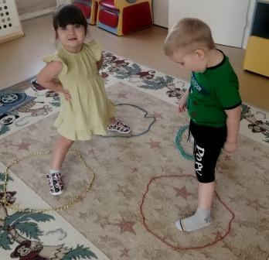
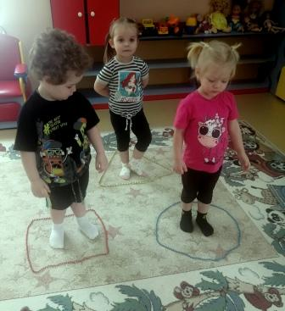
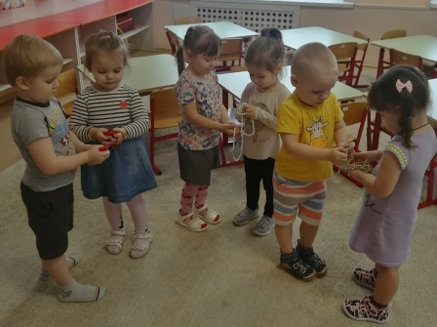
«С кочки на кочку»
«Найди свой домик»
«Найди себе пару»

Slide 20
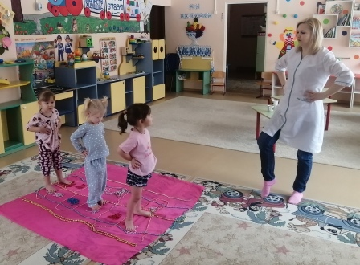
Ходьба по «Дорожке здоровья»

Slide 21
Анализ результатов педагогической диагностики
Использовалось диагностика Е.А. Стребелевой «Психолого-педагогическое обследование детей раннего возраста» и опросник для родителей О.Е.Громовой «Самые-самые первые слова».

Slide 22
Я надеюсь, вам понравилась данная методика «Бусоград»
своей доступностью, разнообразием приёмов
и вариативностью её применения.
«Дети охотно всегда чем-нибудь занимаются. Это весьма полезно, а потому не только не следует этому мешать, но нужно принимать меры к тому, чтобы всегда у них было что делать». Ян Амос Коменский.
Спасибо за внимание!

Slide 23

Список литературы:
3. Играем, развиваемся, растем. Дидактические игры для детей дошкольного возраста. - М.: Детство-Пресс, 2010.
1.Психолого-педагогическая диагностика развития П86 детей раннего и дошкольного возраста : метод, пособие: с прил. альбома «Нагляд. материал для обследования детей»/[Е. А. Стребелева, Г. А. Мишина, Ю. А. Разенкова и др.]; под ред. Е. А. Стребелевой. — 2-е изд., перераб. и доп. — М. : Просвещение, 2004. — 164 с.
2.Путь к первым словам и фразам : пособие для родителей / О.Е. Громова.-М.: Просвещение, 2008.
4. Нищева, Н. В. Картотека подвижных игр, упражнений, физкультминуток, пальчиковой гимнастики / Н.В. Нищева. - М.: Детство-Пресс, 2011.
5. Родина М.И. «Бусоград или Волшебные игры Феи Бусинки». Методическое пособие по интеллектуально-творческому развитию детей 2 – 7 лет. – СПб.: РЖ «Музыкальная палитра 2014.

